Slide 1
La famille
Sortez vos cahiers…
Écrivez les mots en français et en anglais.
How do we talk about family members in French?

Slide 2
Unité 5
une famille
C’est une famille.

Slide 3
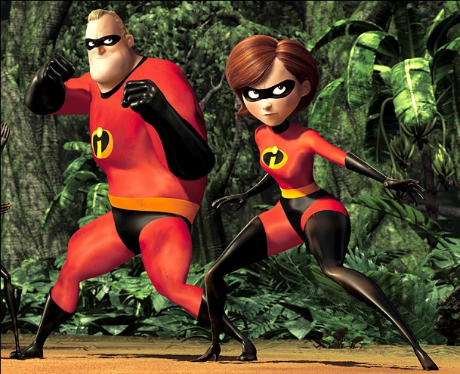
Les parents
un père
une mère

Slide 4
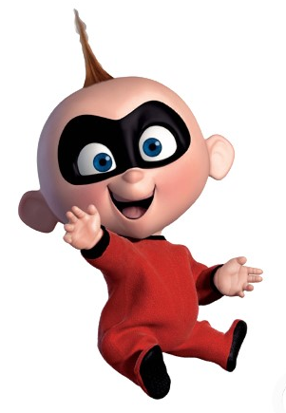
Les enfants
un bébé
une fille
un fils

Slide 5
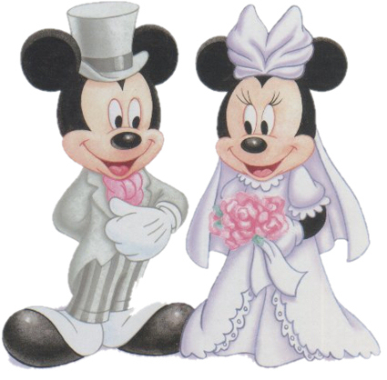
un mari
Un couple
une femme

Slide 6
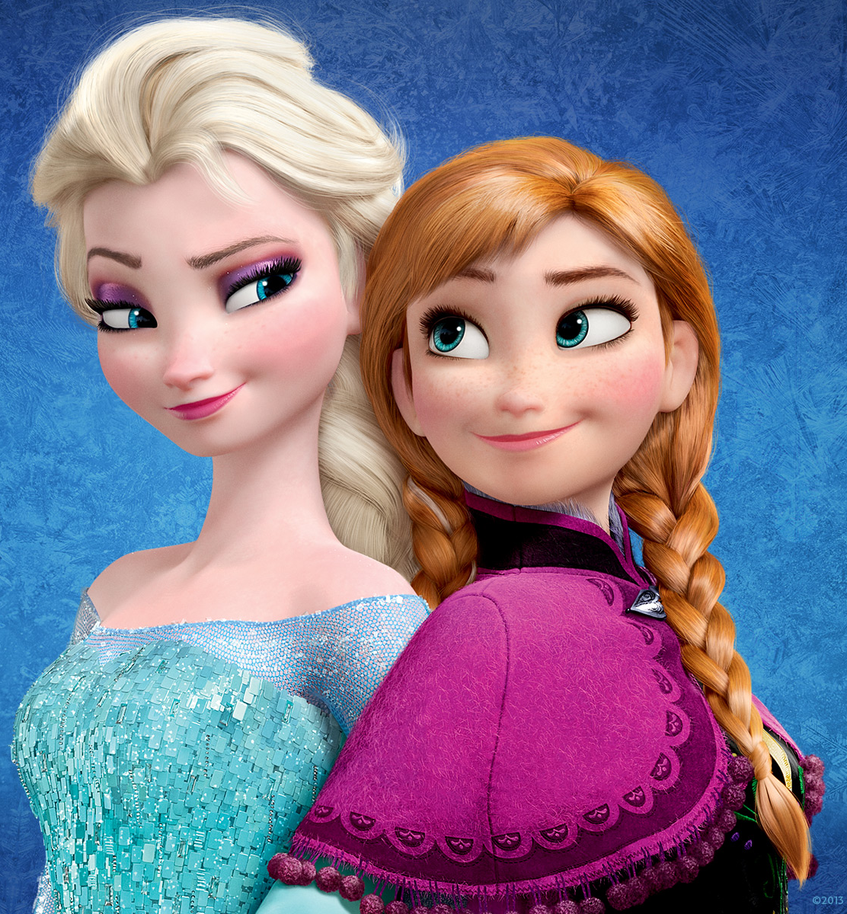
Une sœur

Slide 7
Un frère
Il est le frère de Violette.

Slide 8
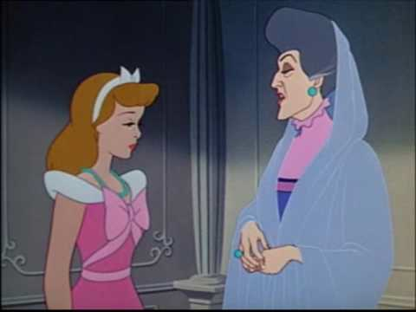
Une belle-mère
Un beau-père un beau-frère une belle-sœur

Slide 9
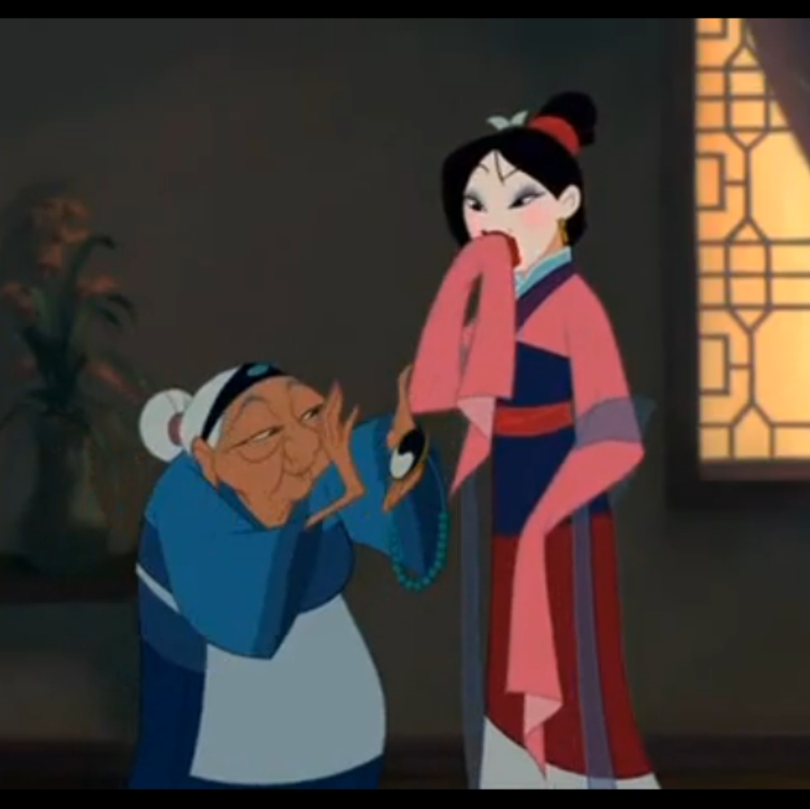
Une grand-mère

Slide 10
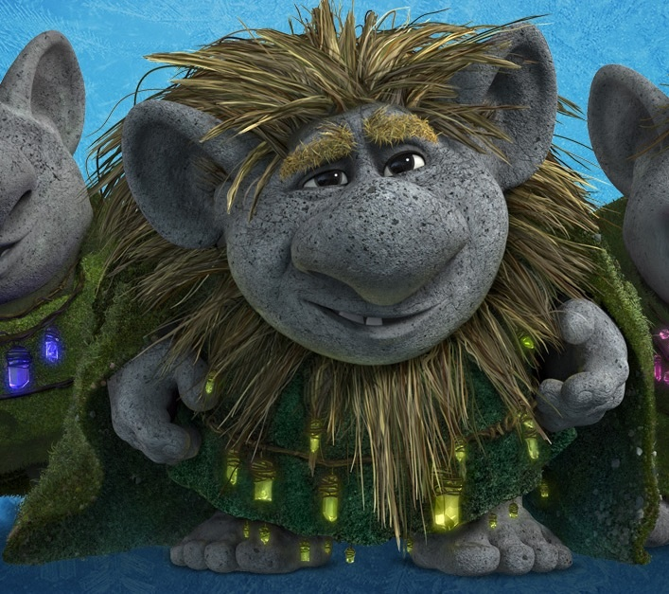
Un grand-père

Slide 11
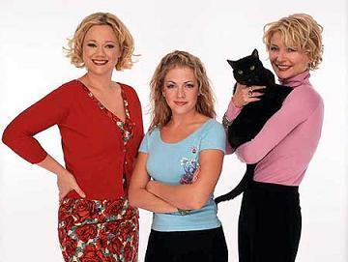
Une tante
Ce sont les tantes de Sabrina.

Slide 12
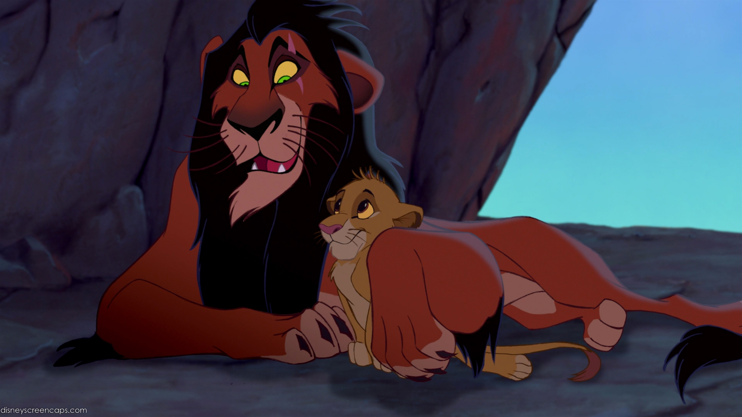
Un oncle

Slide 13
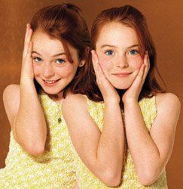
les jumelles
les jumeaux

Slide 14
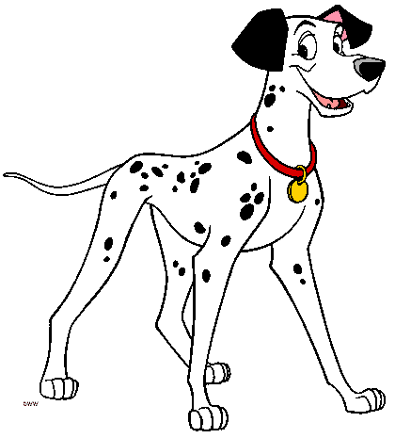
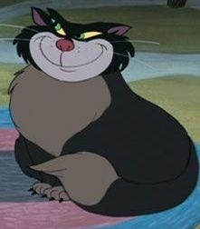
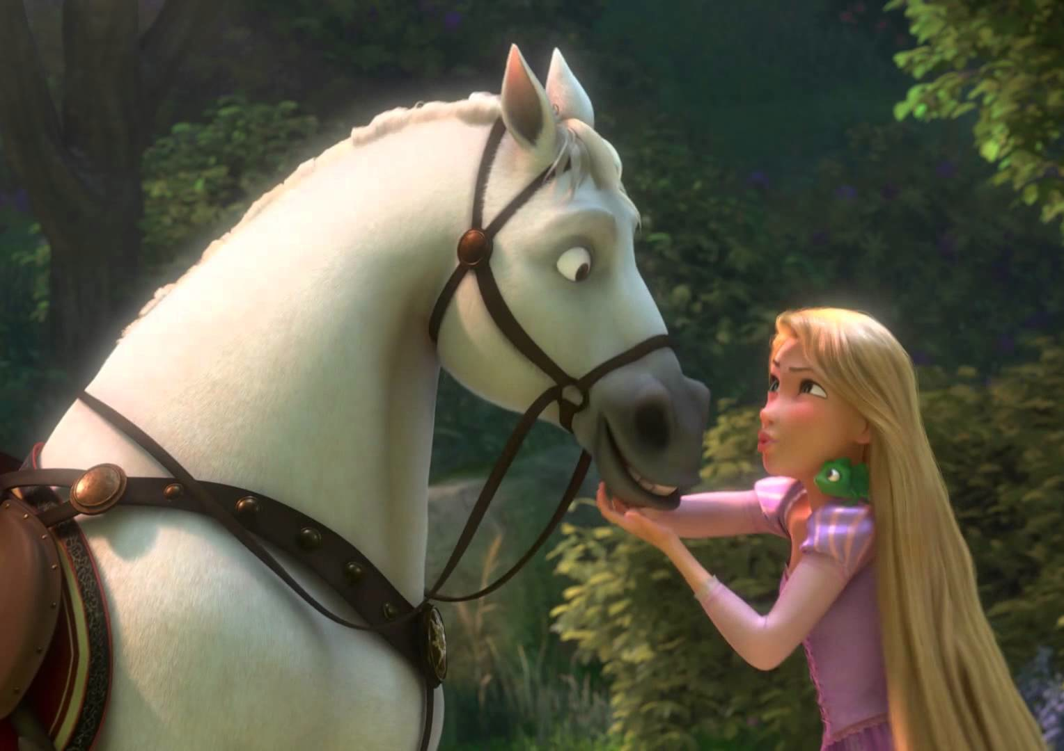
Les animaux domestiques
un chat
un poisson
un chien
un oiseau
un cheval

Slide 15
une demi-sœur un demi-frère un cousin une cousine
D’autres mots de vocabulaire

Slide 16
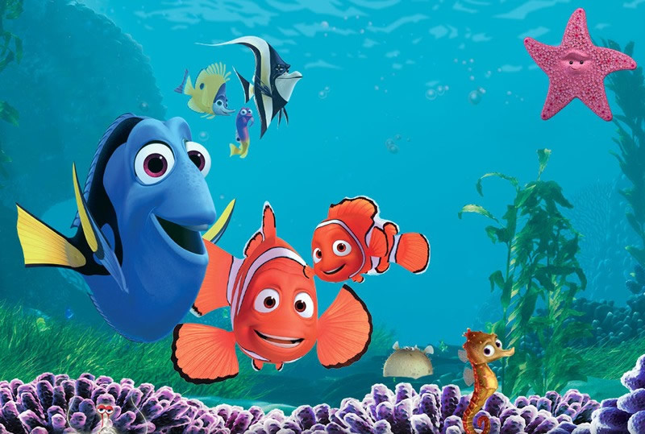
Maintenant…Va à la pêche!
Avec un partenaire, pratiquez le vocabulaire!
Exemple:
- Tu as “une mère?”
- Oui, j’ai “une mère.” Voilà!
OU
- Tu as “un père?”
- Non, je n’ai pas de “père.” Va à la pêche!

